Slide 1

Thứ … ngày … tháng … năm …
Tiếng Việt
Chủ điểm:
MÁI TRƯỜNG MẾN YÊU
Viết sáng tạo: Viết thông báo
Nguyễn Thị Ái Quyên

Slide 2


Nhận diện thể loại viết thông báo

Slide 3

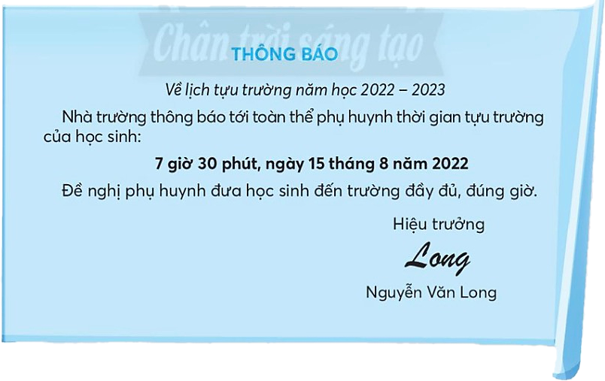
THẢO LUẬN NHÓM ĐÔI
a. Thông báo trên của ai viết cho ai?
b. Người viết muốn thông báo những nội dung gì?
c. Người viết đề nghị điều gì?

Slide 4
a. Thông báo trên của Hiệu trưởng viết cho toàn thể phụ huynh.

Slide 5
b. Người viết muốn thông báo thời gian tựu trường của học sinh là 7 giờ 30 phút, ngày 15 tháng 8 năm 2022.

Slide 6
c. Người viết đề nghị phụ huynh đưa học sinh đến trường đầy đủ, đúng giờ.

Slide 7






Một số nội dung khi viết thông báo ngắn.
Tên thông báo
Địa điểm
Đối tượng nhận thông báo
Lời đề nghị
Thời gian
Kí và ghi rõ họ tên

Slide 8
viết
thông báo

Slide 9


Viết thông báo cho các bạn học sinh lớp Ba trường em về lễ ra mắt của Câu lạc bộ Cây cọ nhí dựa vào gợi ý:
Thời gian
Người tham dự
Địa điểm
?
Thông báo cần viết là của Câu lạc bộ Cây cọ nhí viết cho học sinh lớp Ba.
Thông báo cần viết là của ai viết cho ai?

Slide 10
Viết thông báo cho các bạn học sinh lớp Ba trường em về lễ ra mắt của Câu lạc bộ Cây cọ nhí dựa vào gợi ý:
Thời gian
Người tham dự
Địa điểm
?
Em viết thông báo để làm gì?
Để thông báo lễ ra mắt Câu lạc bộ Cây cọ nhí.

Slide 11
Viết thông báo cho các bạn học sinh lớp Ba trường em về lễ ra mắt của Câu lạc bộ Cây cọ nhí dựa vào gợi ý:
Thời gian
Người tham dự
Địa điểm
?
Em cần thông báo những nội dung gì?
Thời gian, địa điểm, người tham dự,…

Slide 12
Viết thông báo cho các bạn học sinh lớp Ba trường em về lễ ra mắt của Câu lạc bộ Cây cọ nhí dựa vào gợi ý:
Thời gian
THẢO LUẬN NHÓM ĐÔI
Địa điểm
Người tham dự
?

Slide 13
GỢI Ý
THÔNG BÁO
Lễ ra mắt Câu lạc bộ Cây cọ nhí
Câu lạc bộ Cây cọ nhí thông báo tới toàn thể các bạn học sinh lớp Ba của Trường Tiểu học Mùa Xuân về buổi lễ ra mắt của Câu lạc bộ.
Thời gian: 8 giờ, ngày 25 tháng 9 năm 2022
Địa điểm: Sân trường Tiểu học Mùa Xuân
Rất mong sự tham gia đầy đủ và đúng giờ của các bạn.
Chủ nhiệm câu lạc bộ
Mai
Trần Ngọc Mai

Slide 14

CHIA SẺ TRƯỚC LỚP

Slide 15
TRAO ĐỔI VỚI BẠN CÁCH GỬI THÔNG BÁO

Slide 16
Trao đổi với bạn cách gửi thông báo.
Phát tờ rơi
THẢO LUẬN NHÓM ĐÔI
Dán thông báo
Đăng website trường
….

Slide 17
Trao đổi với bạn cách gửi thông báo.
Trò chơi
“truyền điện”

Slide 18
VẬN DỤNG

Slide 19
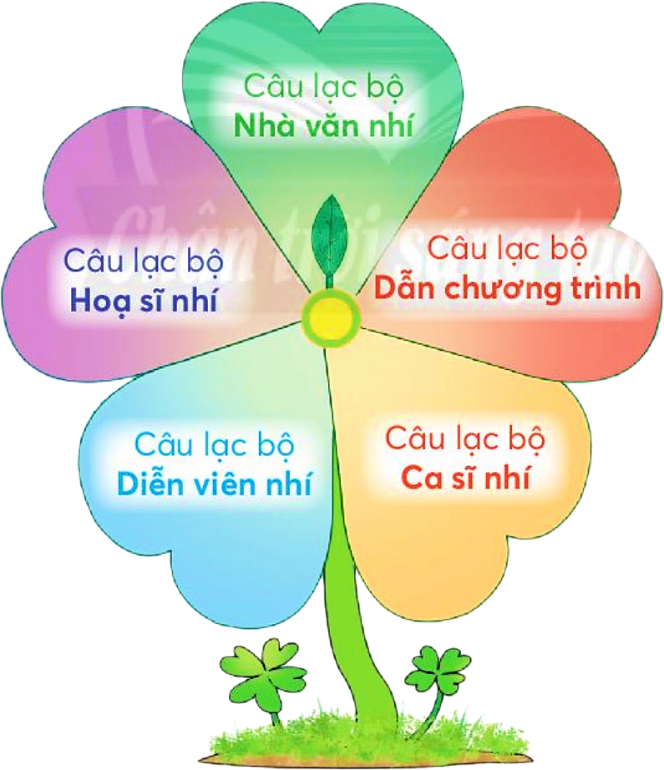
Chọn một câu lạc bộ trên Cây văn nghệ hoặc một câu lạc bộ mà em biết.

Slide 20
Nói 1 – 2 câu về câu lạc bộ đã chọn.
Em thích nhất câu lạc bộ nào?
Câu lạc bộ tổ chức những hoạt động gì?
Hoạt động đó có gì đặc biệt?
…..

Slide 21
Nói 1 – 2 câu về câu lạc bộ đã chọn.
GỢI Ý
Em chọn câu lạc bộ Họa sĩ nhí. Câu lạc bộ đã tổ chức Cuộc thi Làm thiệp Chào mừng ngày phụ nữ Việt Nam 20 tháng 10. Cuộc thi diễn ra từ ngày 1 tháng 10 đến ngày 15 tháng 10. Kết quả là tìm ra những tấm thiệp được vẽ và trang trí đẹp để tặng mẹ và cô.

Slide 22
CHIA SẺ TRƯỚC LỚP

Slide 23
Bình chọn
Phần nói hay nhất
Notes:
GV gõ tên HS có phần nói hay nhất ngay trên BÀI GIẢNG ĐANG TRÌNH CHIẾU luôn mà không cần phải thoát ra. (KHI ĐANG TRÌNH CHIẾU GV CLICK CHUỘT VÀO KHUNG VÀ GÕ)

Slide 24
TẠM BIỆT VÀ HẸN GẶP LẠI

